Slide 1
热辐射角度纠正模拟 内容汇总
滕沅建
2021.9

Slide 2
Contents
1 Simulation procedure 1.0 (2021.8)
2 Sensitivity analysis (2021.10)
3 Simulation procedure 2.0 (2021.10)
4

Slide 3
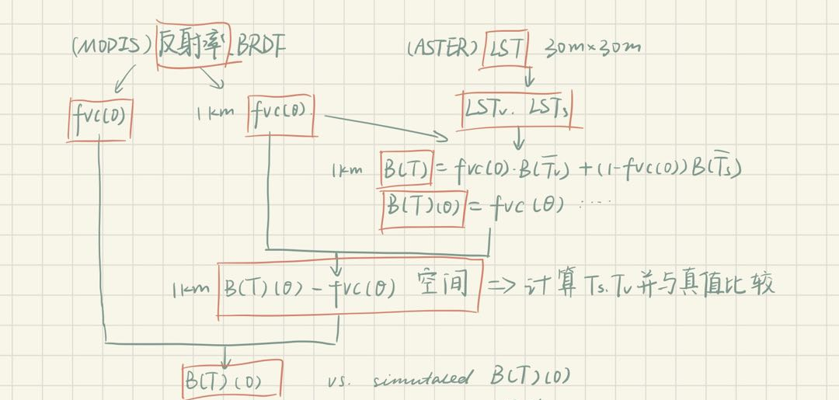
Procedure - Simulation
2021.8

Slide 4
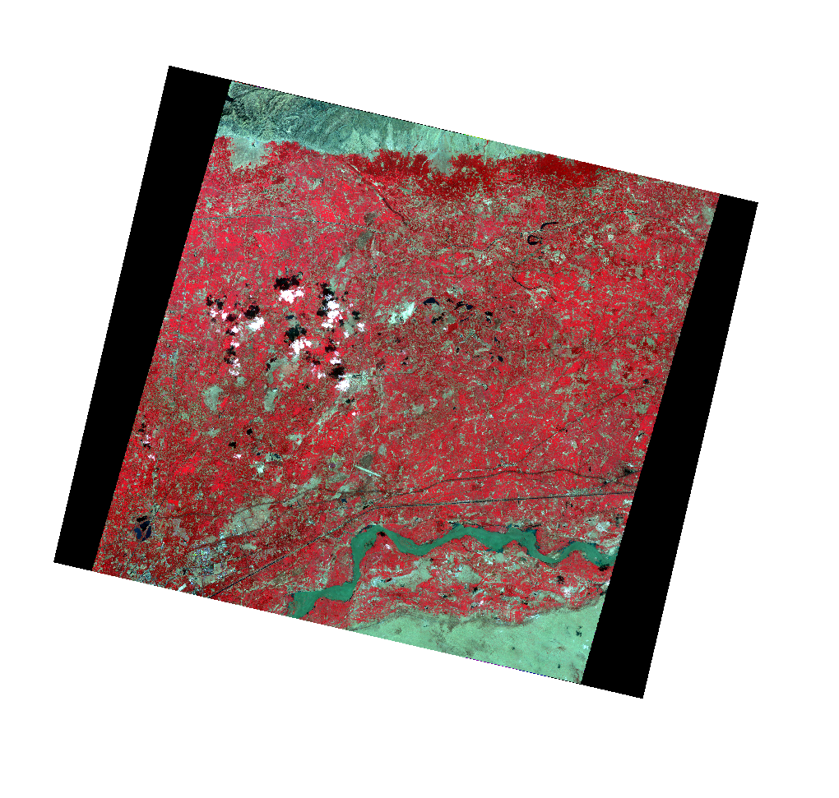
Simulation Result
有效像元提取

Slide 5
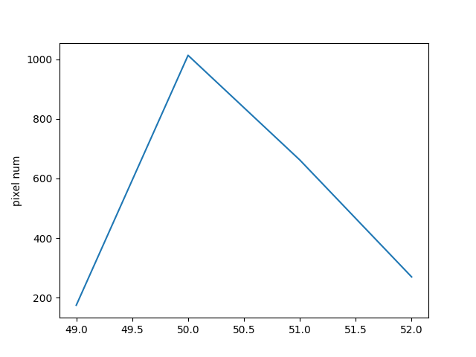
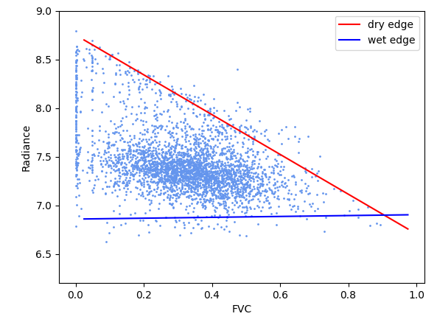
Radiance-FVC space
constructed space
pixels for every VZA

Slide 6
Simulation Result
difference among data from three sources:
simulated nadir, simulated original, nadir from space
模拟/特征空间计算得到的辐亮度对比
Date | Diff_RMSE (simulated nadir vs. space) | Diff_RMSE (simulated nadir vs. original) | Diff_RMSE (simulated original vs. space)
0828_1 | 0.0353 | 0.0424 | 0.0318
0828_2 | 0.0601 | 0.0857 | 0.0844
0904 | 0.0352 | 0.0325 | 0.0592
no notable difference, not ideal

Slide 7
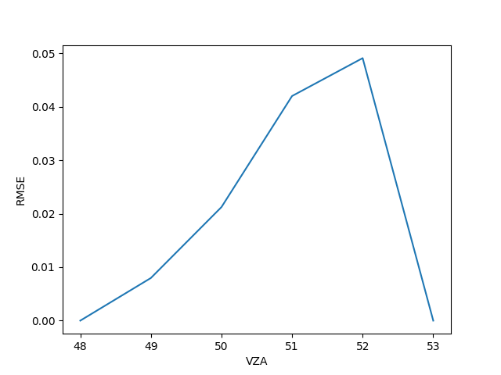
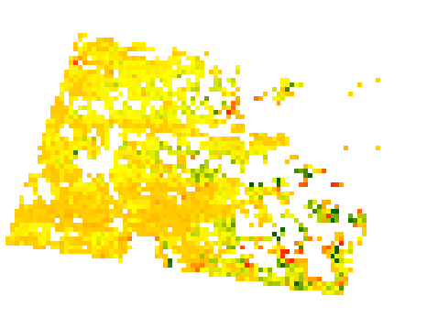

Simulation Result
0828_1
BT_diff
LST_diff
difference of BT and LST after angular correction
BT RMSE

Slide 8
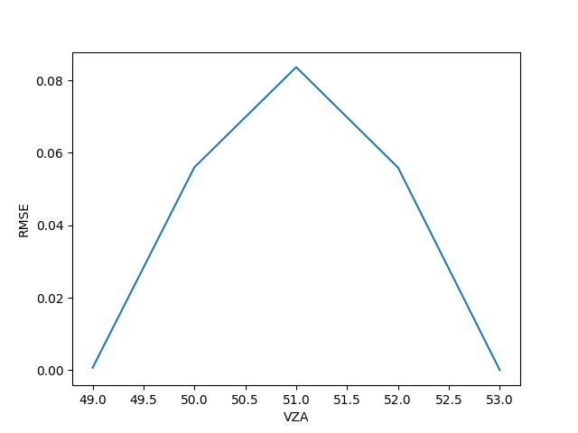
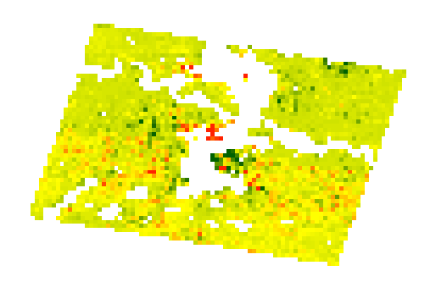
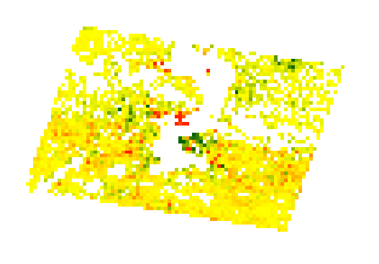
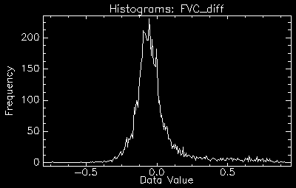
Simulation Result
0828_2
BT_diff
LST_diff
FVC角度纠正前后变化

Slide 9
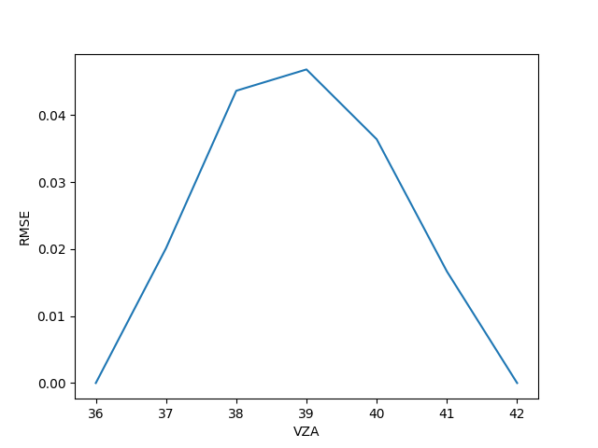
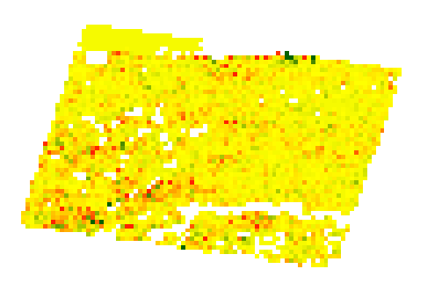
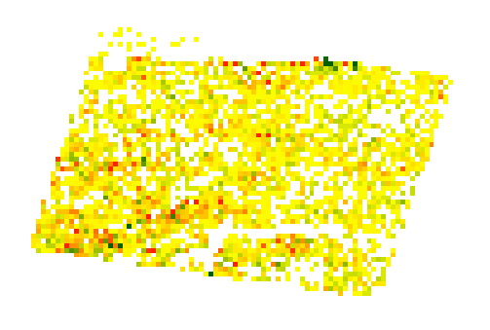
Simulation Result
0906
BT_diff
LST_diff

Slide 10
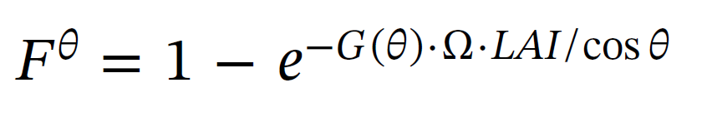
Questions & TODOs
2021.10.12
结果不够理想，角度纠正前后的BT与LST差异都很小（0.1以内）。因为根据BRDF计算的FVC随角度变化就小，模拟的BT随角度的变化完全来自FVC？
一幅ASTER影像内的VZA也就差几度，是否得到的随角度变化趋势不够明显？
需要改进FVC的计算方式，从而获取更准确的FVC，随角度变化更明显——用间隙率公式计算FVC
敏感性分析
间隙率公式中，各参数给FVC带来的影响

Slide 11
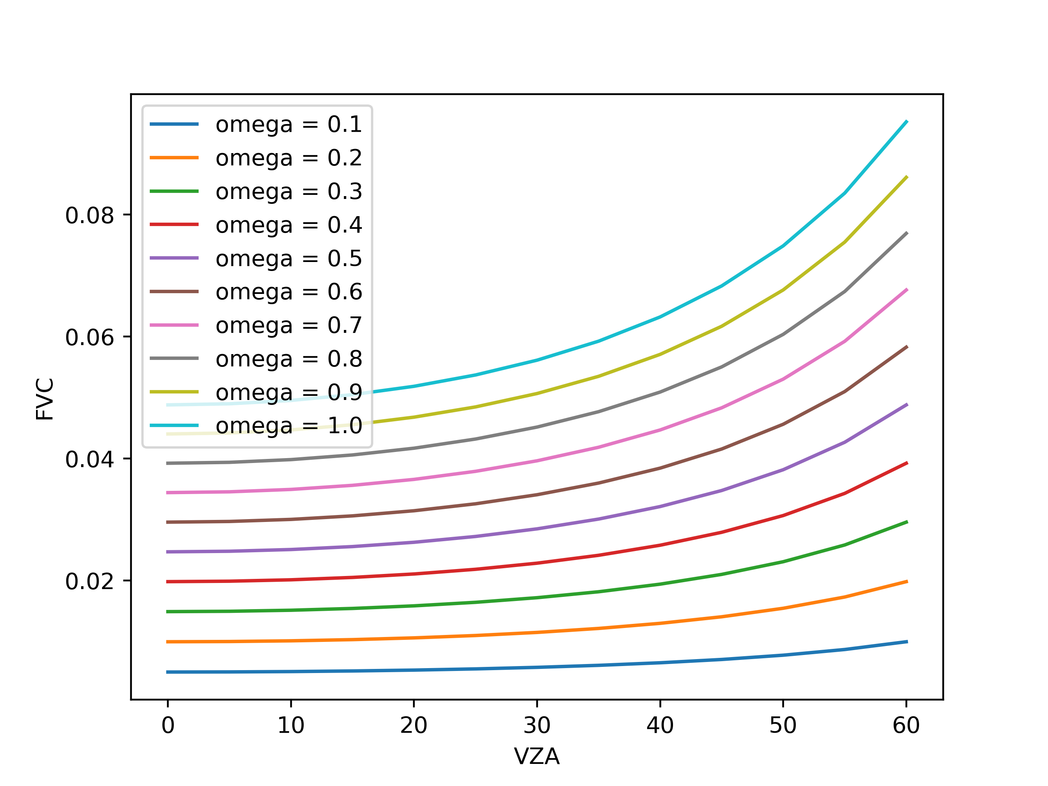
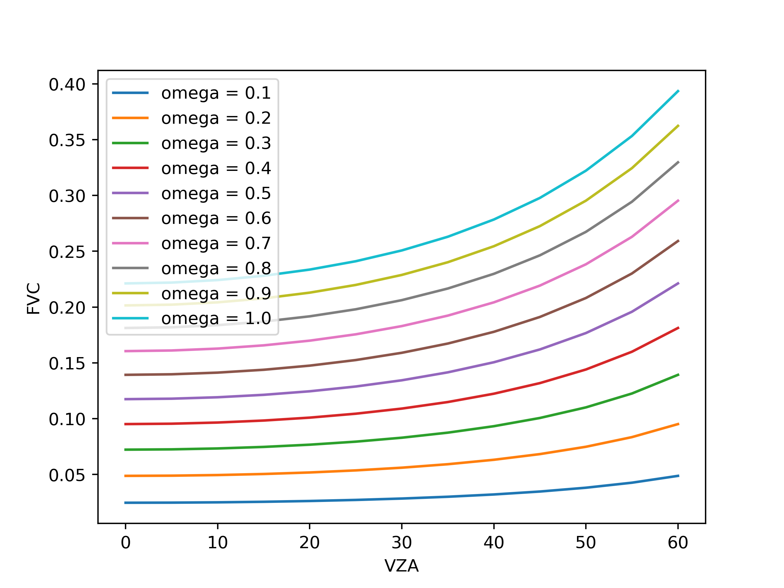
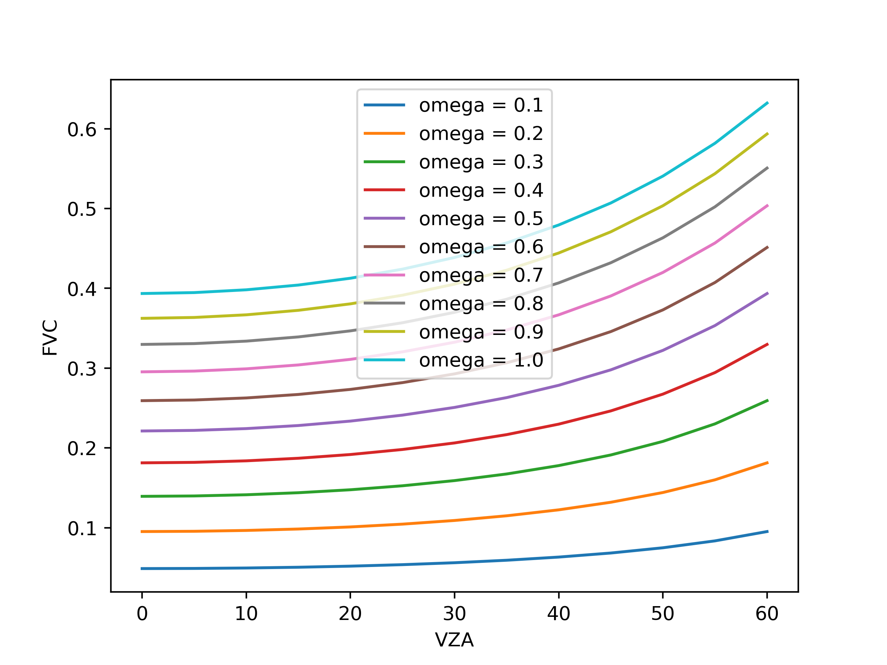
Sensitivity analysis - overall
2021.10.12
给定LAI，计算FVC的变化曲线
/pics/sensitivity
LAI = 0.1
LAI = 0.5
LAI = 1

Slide 12
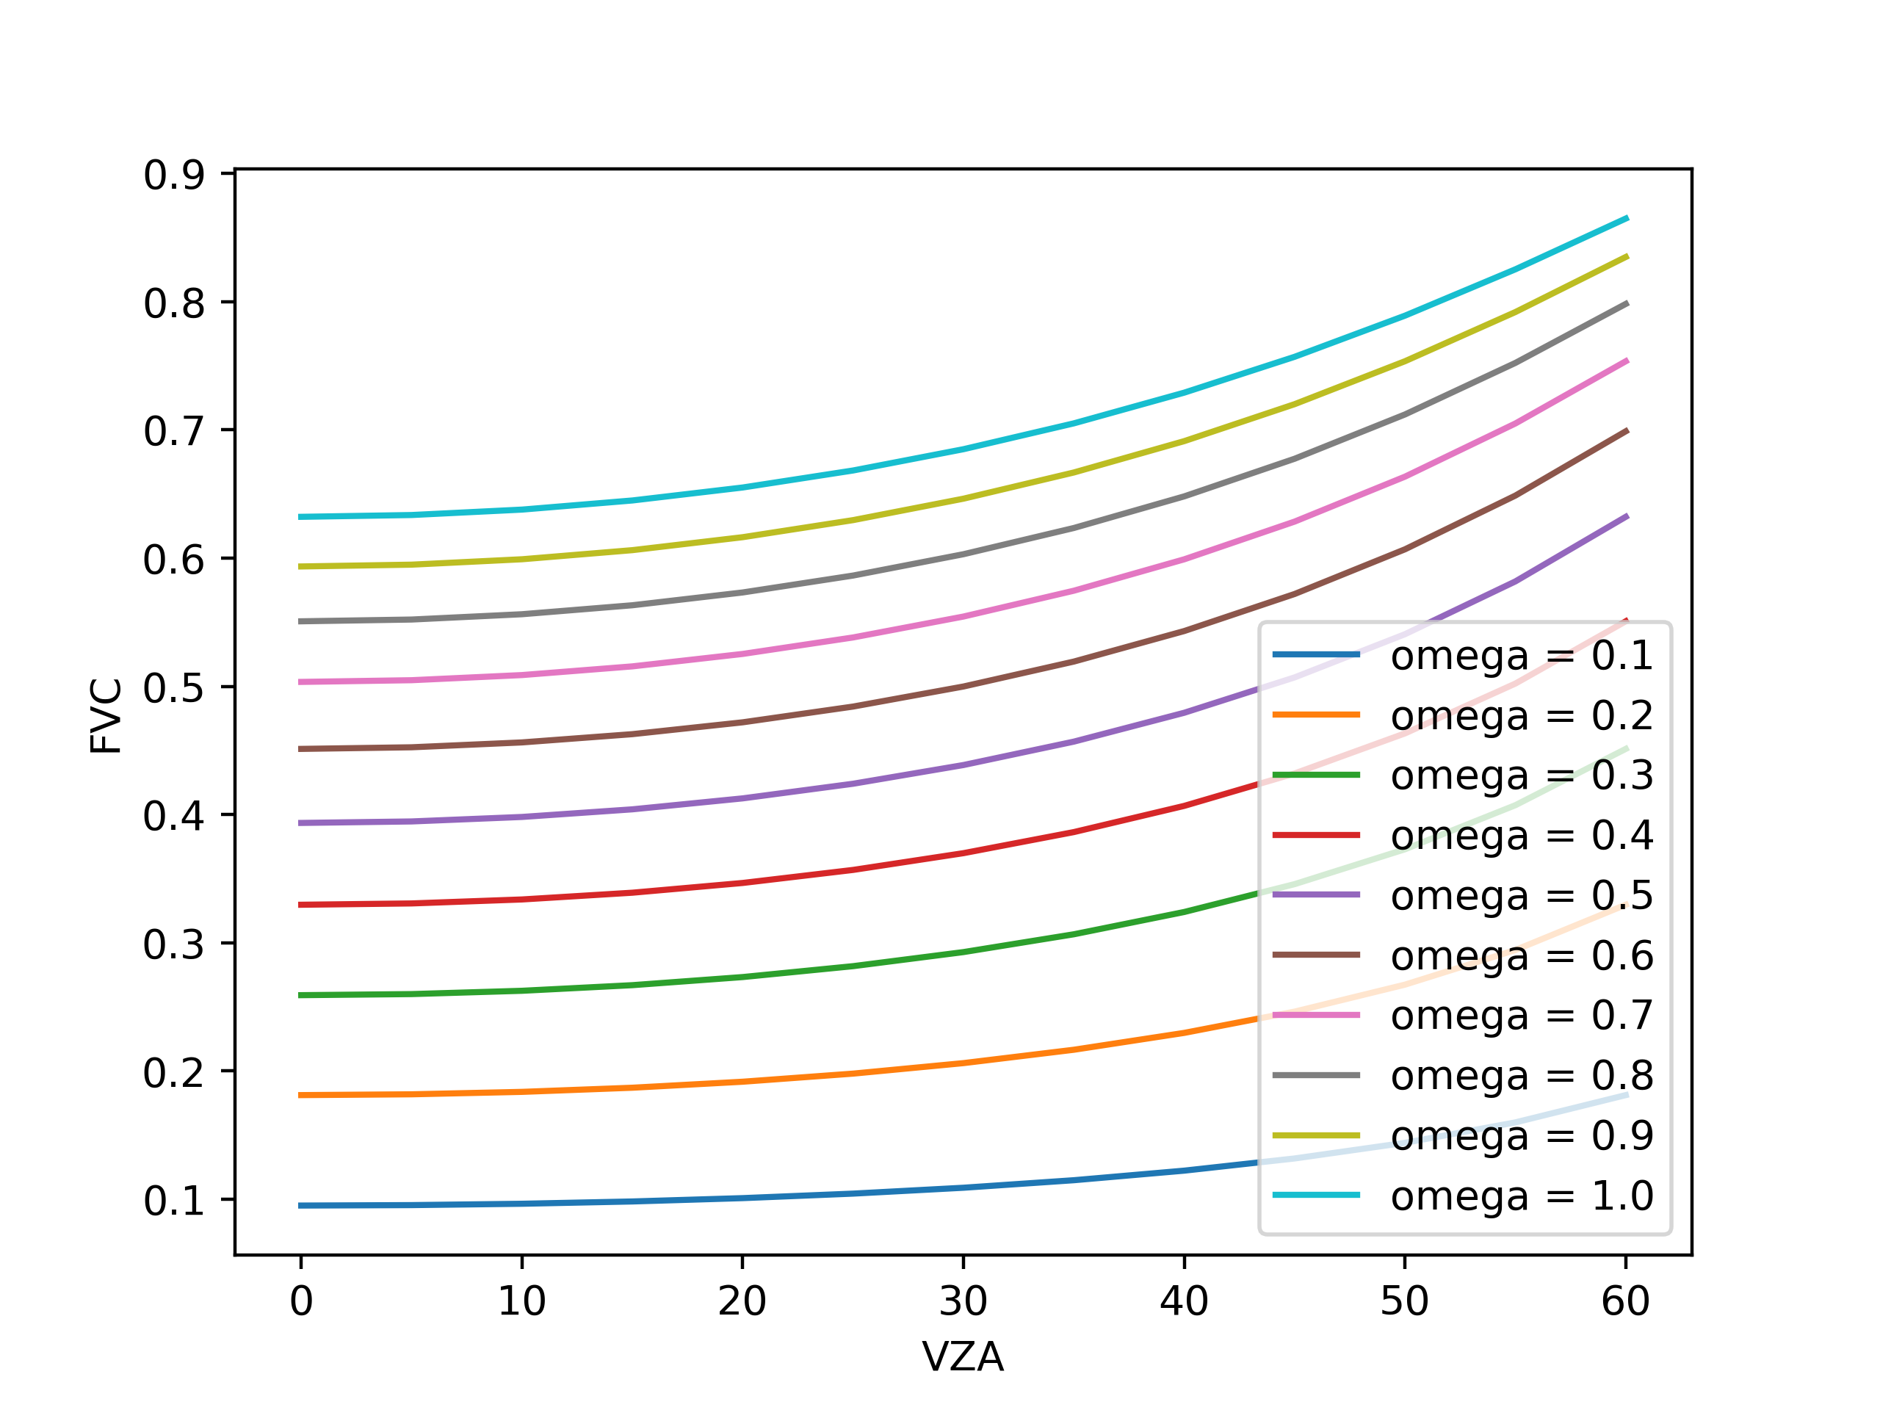
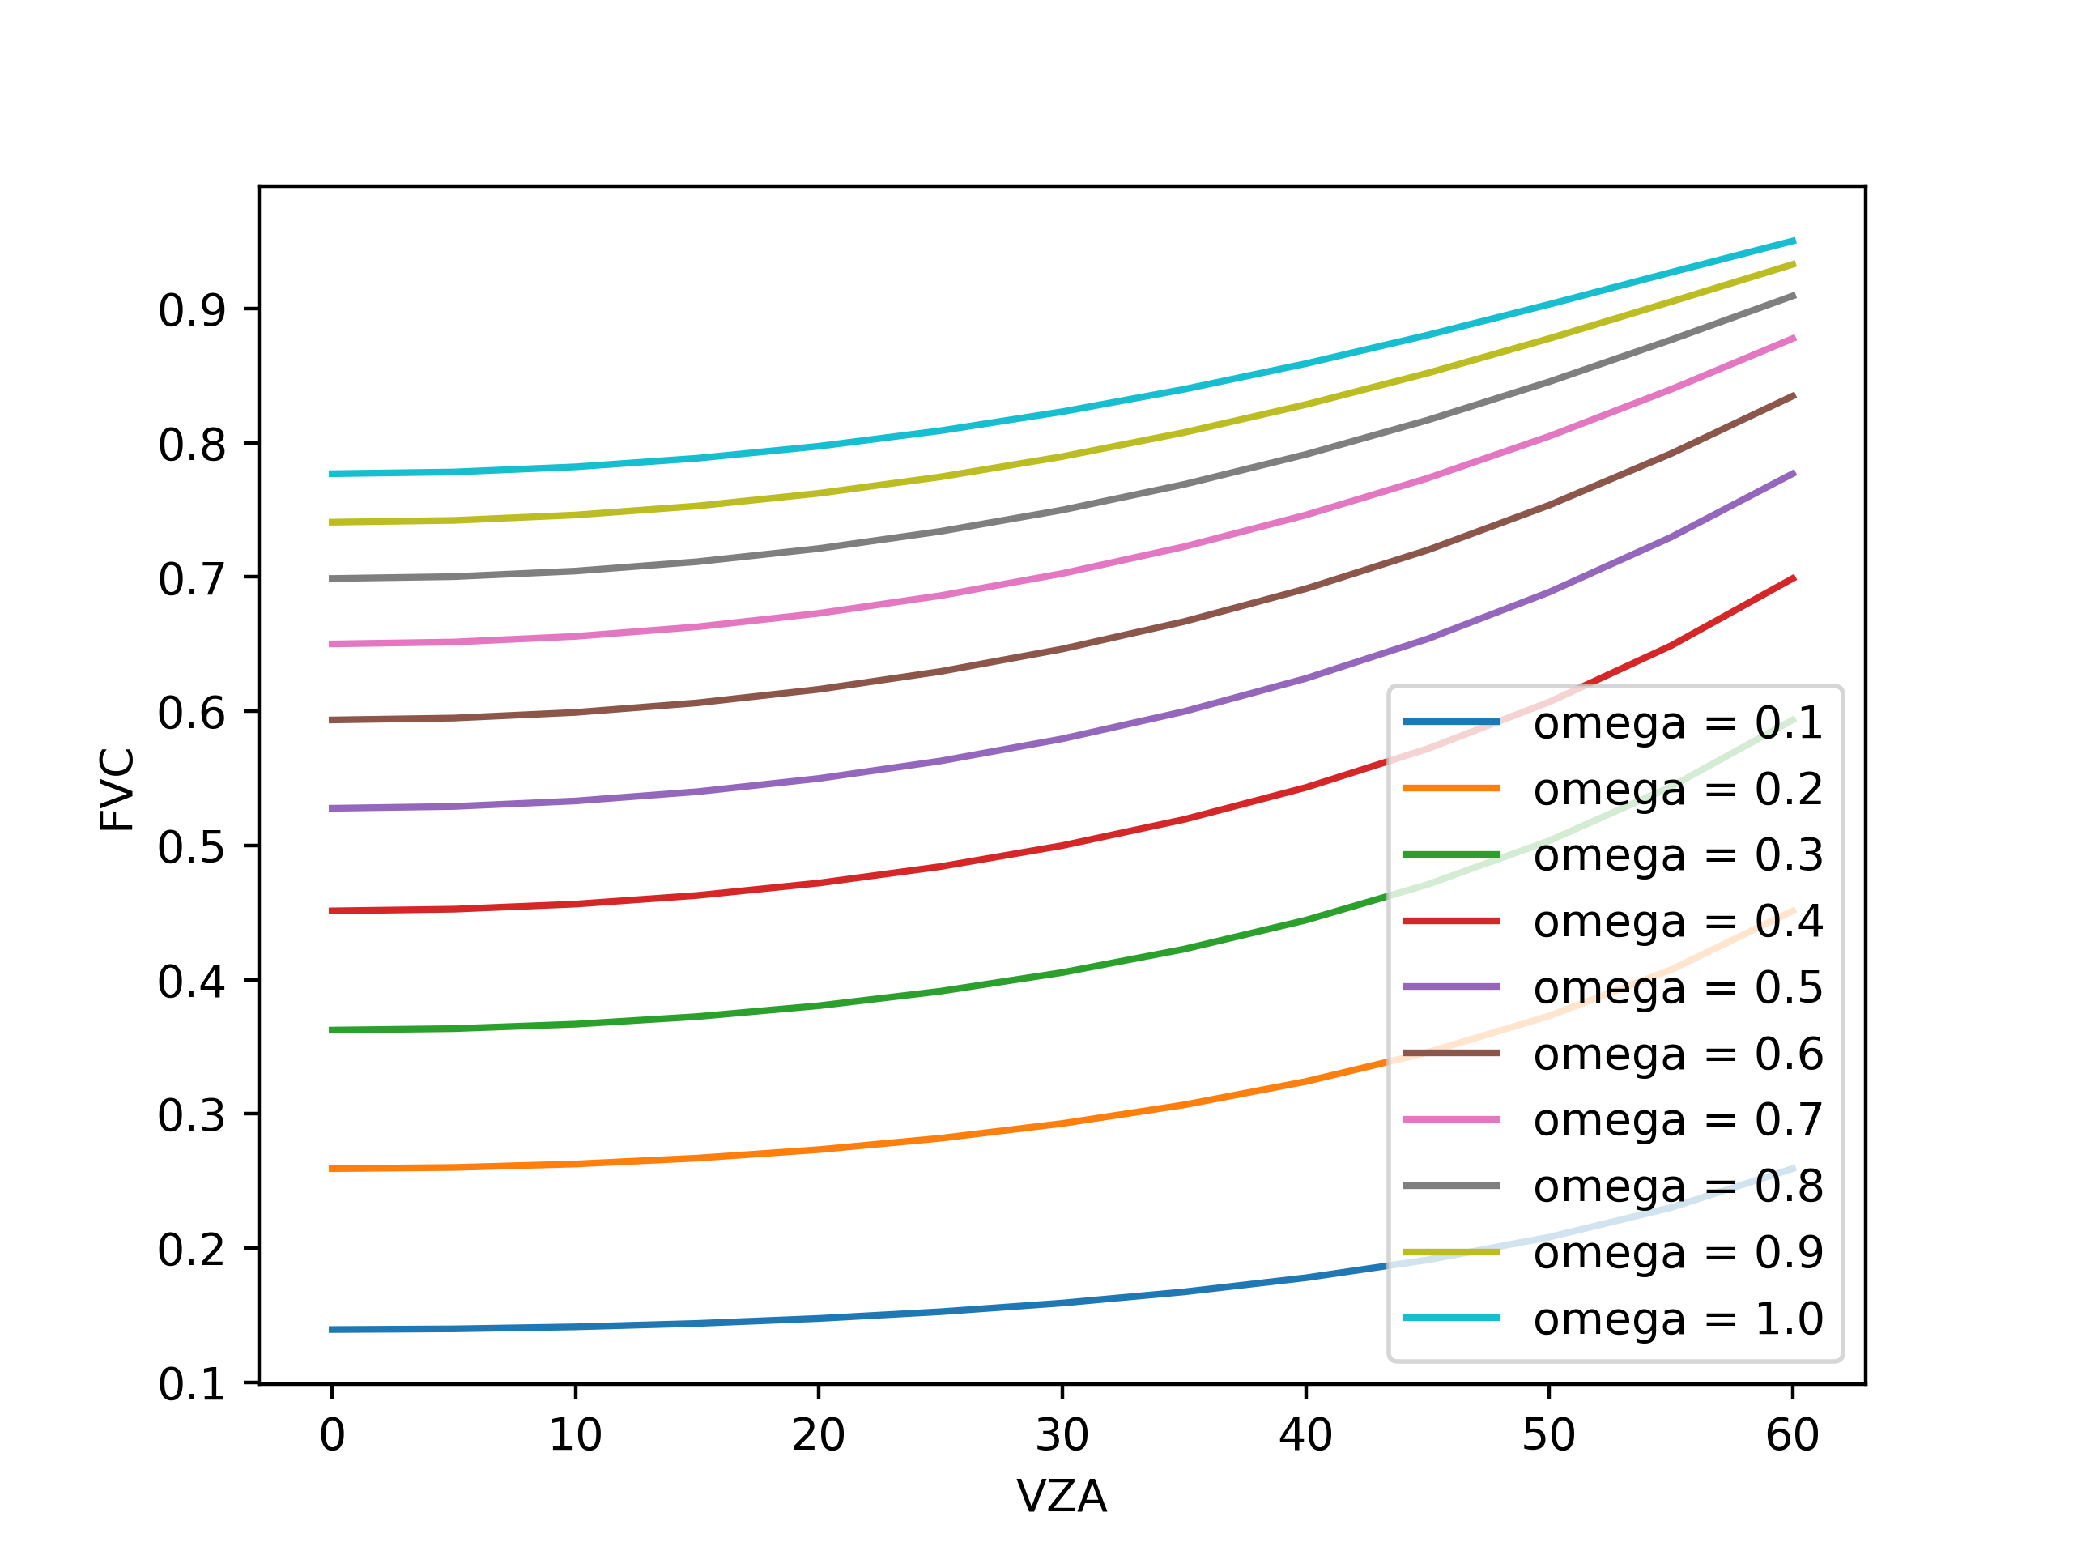
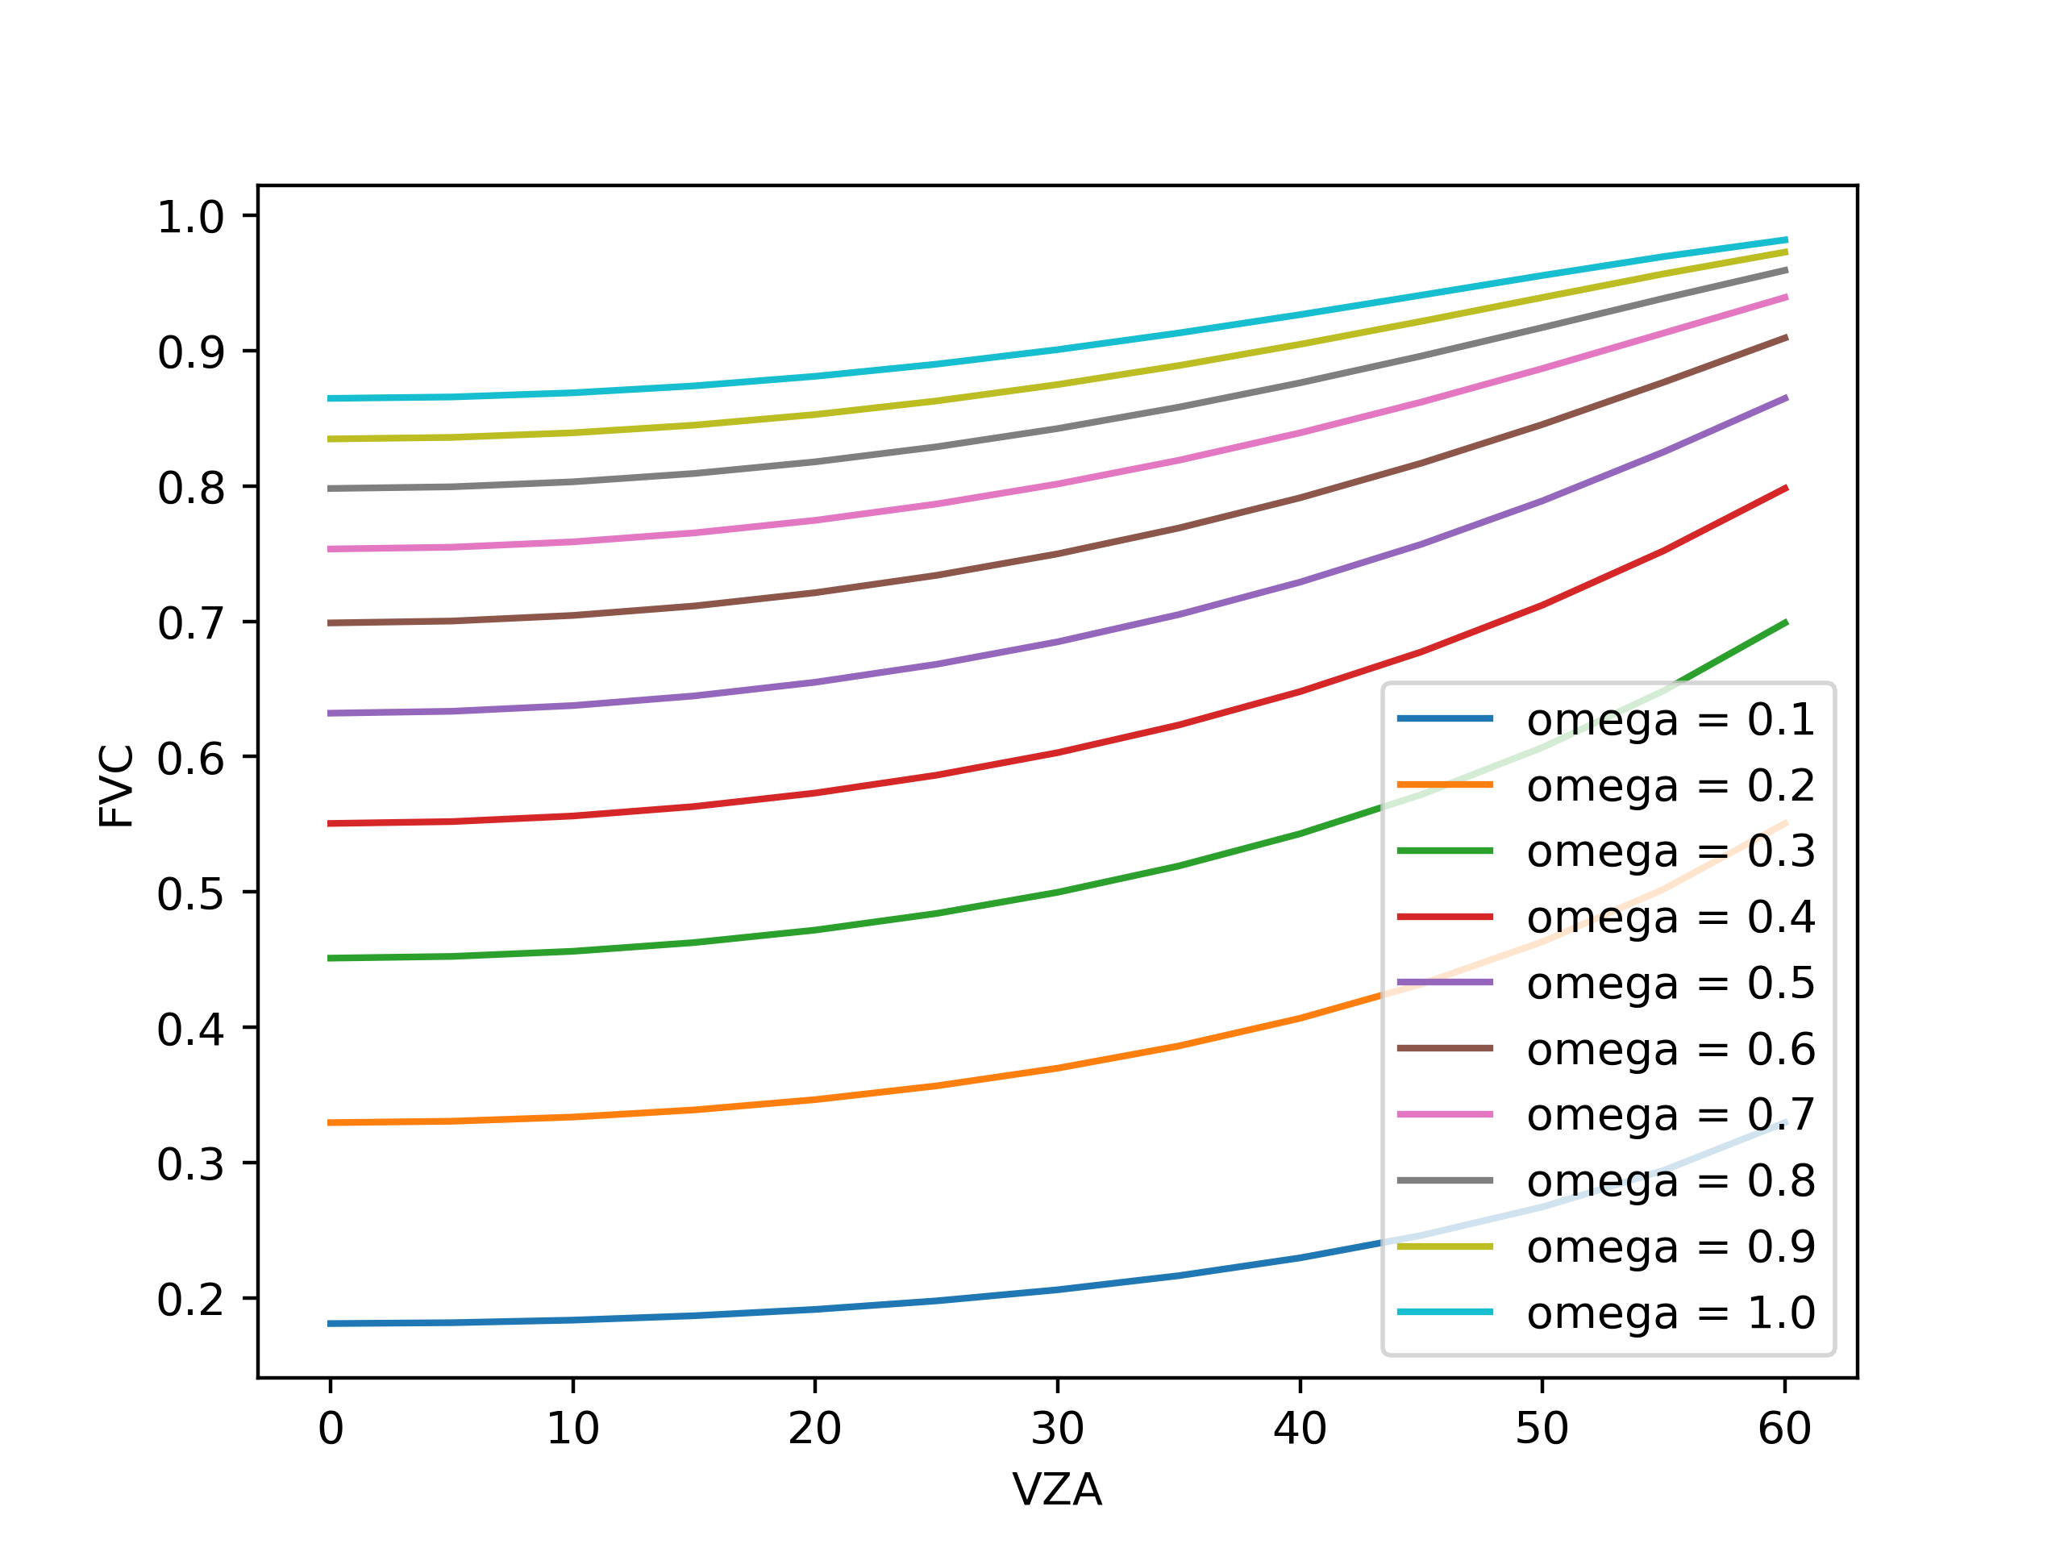
Sensitivity analysis - overall
2021.10.12
给定LAI，计算FVC的变化曲线
LAI = 2
LAI = 3
LAI = 4

Slide 13
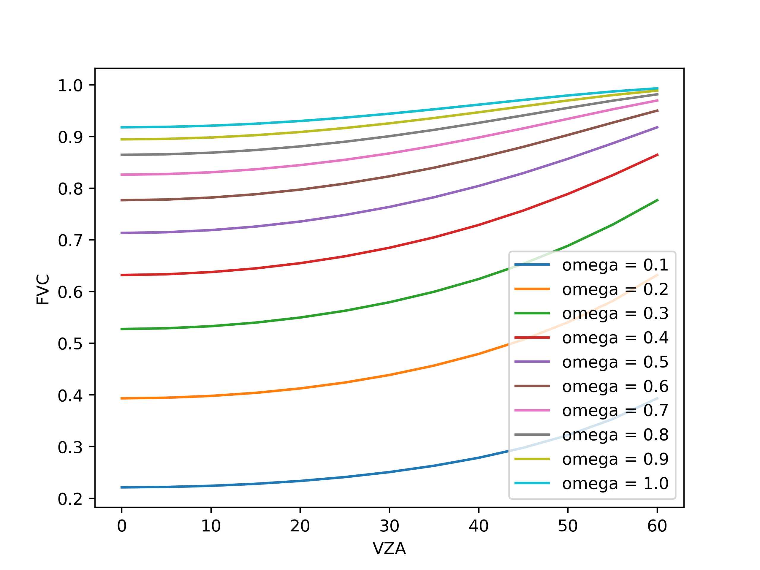
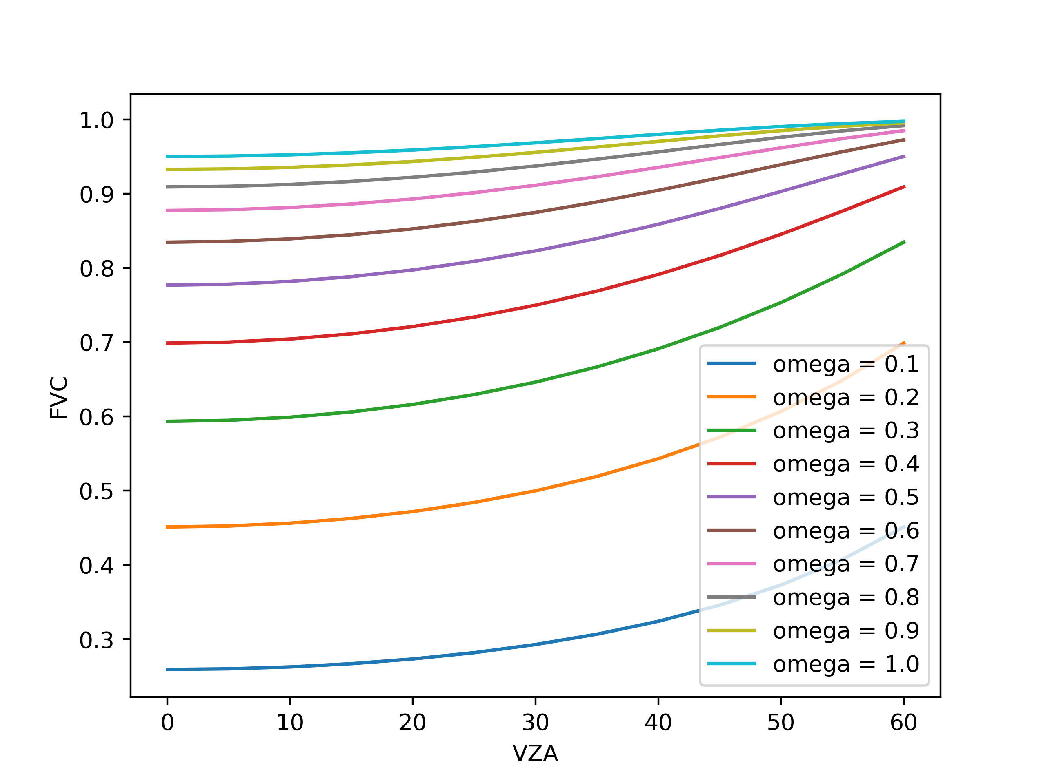
Sensitivity analysis - overall
2021.10.12
给定LAI，计算FVC的变化曲线
LAI = 5
LAI = 6

Slide 14
Analysis
2021.10.12
各参数对FVC都有明显影响
角度
总体FVC都随角度的增大而增大，在聚集指数小的情况下更明显
差异略大于Liu等（2020）中角度效应的影响（LAI=3时最大，Q3约0.1）
聚集指数
FVC随聚集指数的增大而增大，差异最高可达0.9
LAI
FVC随LAI的增大而增大，

Slide 15
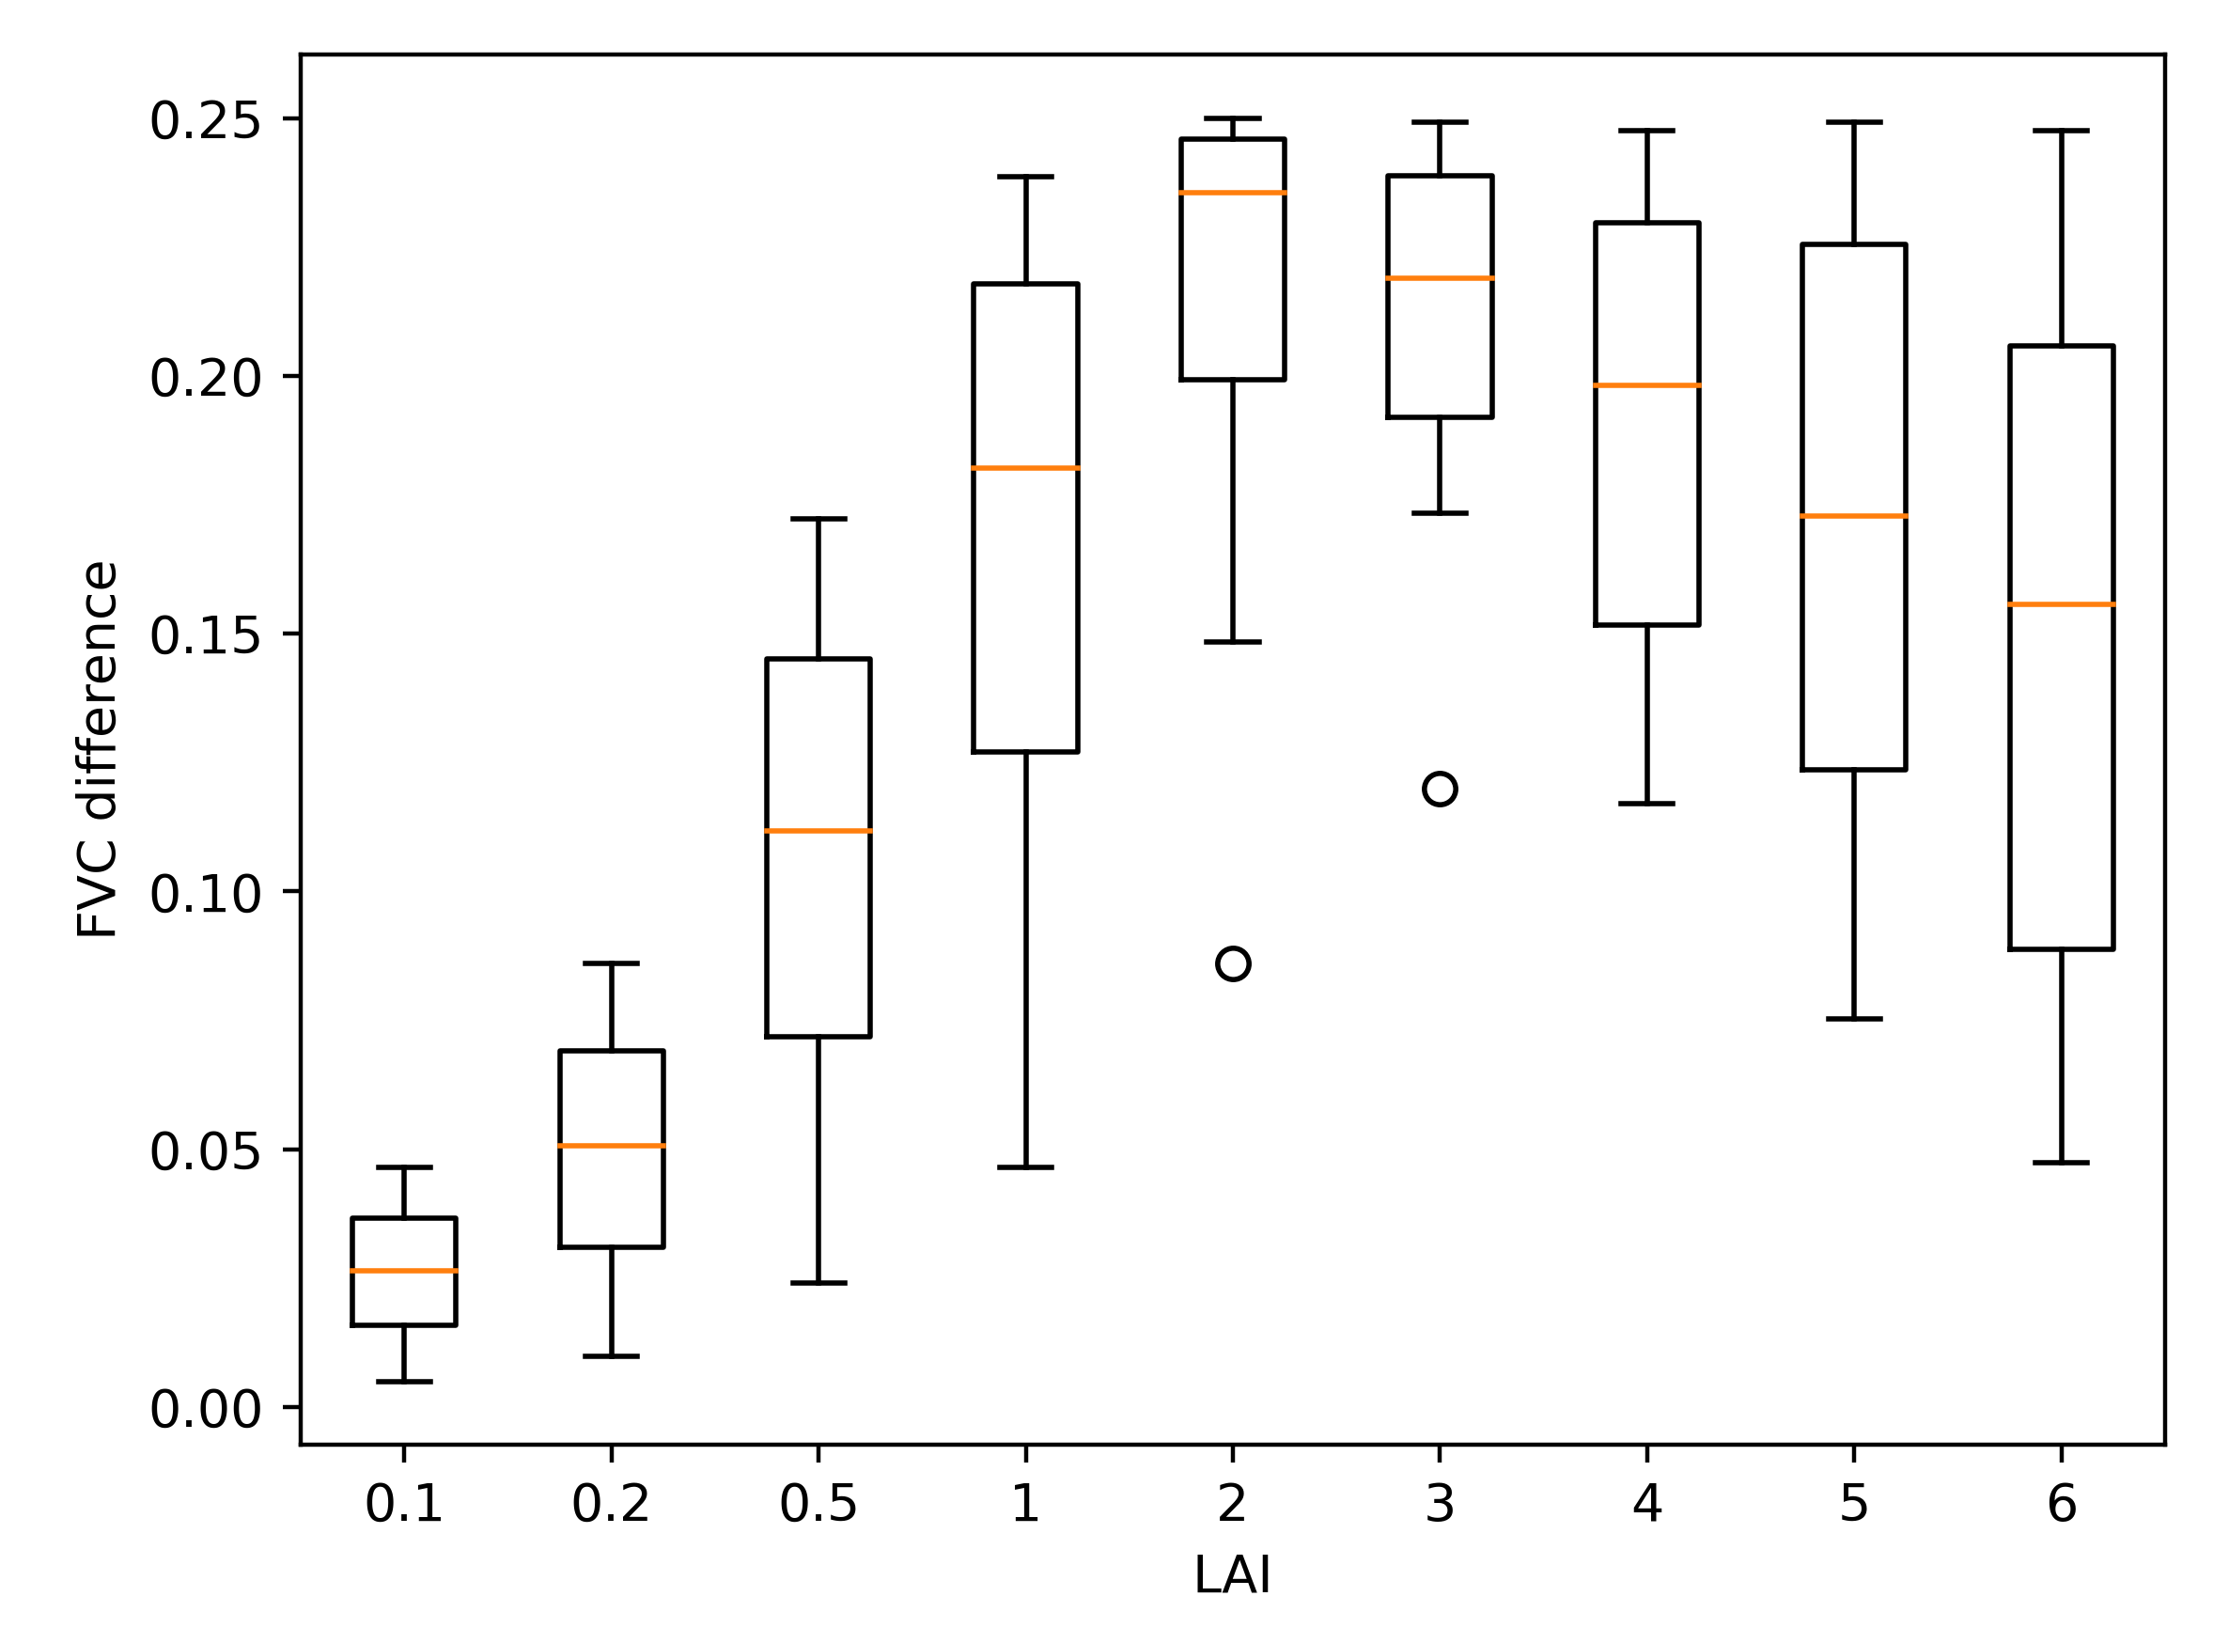
Sensitivity analysis - FVC
2021.10.16
与Liu（2020）中的模拟类似，探究角度对FVC的影响
箱线图：不同LAI下，各种Ω参数值对应的0度与60度FVC差
由于只考虑60度而不是各种角度综合，得到的FVC差异更大，在LAI为2与3时基本大于0.2，但也没有超过0.25
这种模拟并不准确
真实的Ω分布并不是均匀分布，与地表类型等有关
真实的G值并不是定值0.5，与角度、叶片分布等多个因素有关

Slide 16
Method analysis - FVC
2021.10.17
FVC遥感估算方法估算方法
empirical
vegetation index
sub-pixel unmixing models
linear spectral mixture models
FVC产品？
MuSyQ
GEOV1/V2/V3
GLASS

Slide 17
组会建议
2021.10.18
方法
平均植被/土壤温度的计算：用ASTER FVC数据，结合响应函数反算MODIS像元的Ts、Tv
考虑ASTER发射率
考虑聚集指数随角度的变化（直接取1是否可行？）
LiMing He，聚集指数全球产品
数据
ASTER影像对应MODIS大角度的数据
考虑水分胁迫问题，使用更多区域的数据
根河、张掖、杨陵
结果
对FVC分级计算差异
计算相对FVC差，而非绝对差异

Slide 18
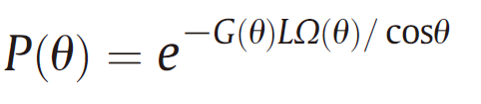
Method Analysis - FVC
2021.10.25
直接使用FVC产品：不可行
无法建立与角度的关系
间隙率模型计算FVC
先不考虑G的复杂函数，看看结果【后续可加入具体函数？】
CI使用相关产品
CI与VZA关系不大，但与SZA有关【待细读】
不足：综合了各种SZA得到计算结果，不够精确【？待明确】
G=0.5
LAI使用MODIS产品
间隙率模型中的SZA与VZA
P(θ)：本身没有SZA与VZA的区别，表示的是某一方向的间隙率， 入射光到地面的概率 与 地面经过冠层出射的概率 意义相同。在本研究的应用中应是VZA（传感器观测角度的间隙率）
G(θ)：ditto
Ω：本身与角度无关，是植被冠层自身的特征，只是可以利用hotspot和darkspot来计算Ω？总之可以计算各种角度综合的CI，避免角度的影响，一个冠层得到一个值
G：取决于叶子取向概率分布函数，为单位体积内叶面积向θ的垂直面的投影面积比例
Ω：取决于spatial distribution pattern of leaves，聚集指数

Slide 19
Procedure 2.0
2021.10.25
新数据
MODIS
MOD15A2H v061：8天500m LAI
ASTER
AST_08：90m LST
AST_07：15m VNIR反射率
聚集指数产品
8天500m CI

Slide 20
Questions
2021.10.27
辐亮度对植被覆盖度的敏感性由LSTs与LSTv的差值决定？
对某一个像元，理论上其特征空间中的斜率就取决于LSTs与LSTv的差值
而这个值通常很小
但重要的是相对值而不是绝对值？能够在特征空间中形成一定的角度即可
新方法中的FVC随角度的变化完全取决于cosθ
没有考虑G随角度的变化
但55-60°确实可以视为定值？
理论上可以模拟FVC即辐亮度在任意角度的变化情况，而不局限于特定角度
【待思考】模拟过程的内在逻辑

Slide 21
THANK YOU!

